Slide 1
Моя педагогическая находка
Муниципальное бюджетное дошкольное образовательное учреждение Центр развития ребенка – детский сад № 142 «Росинка» г.Ульяновск
Воспитатель высшей квалификационной категории Митрофанова
Марина Александровна.

Slide 2
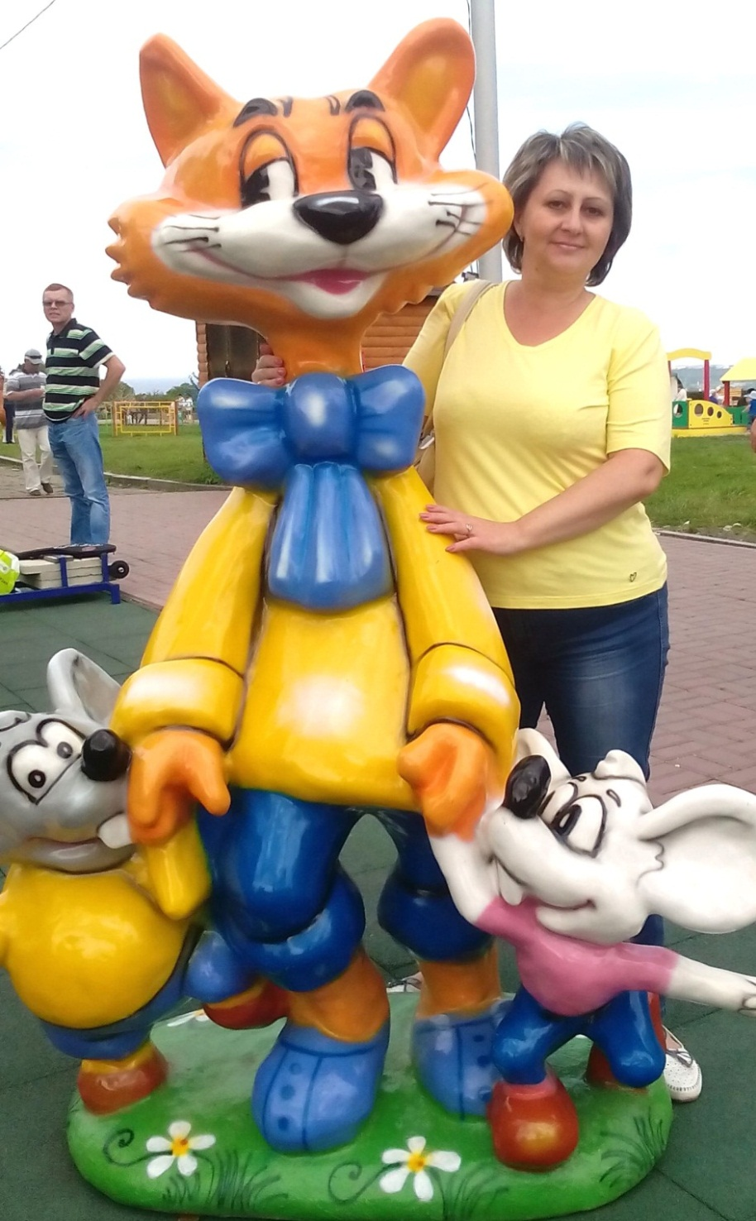
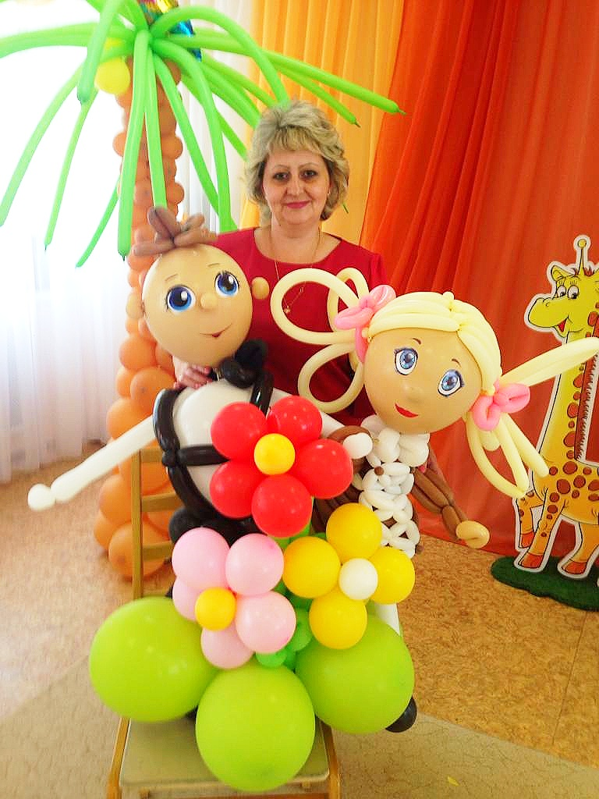
Я нашла свое счастье в любимой работе!
Это я могу говорить сегодня
с уверенностью.

Slide 3
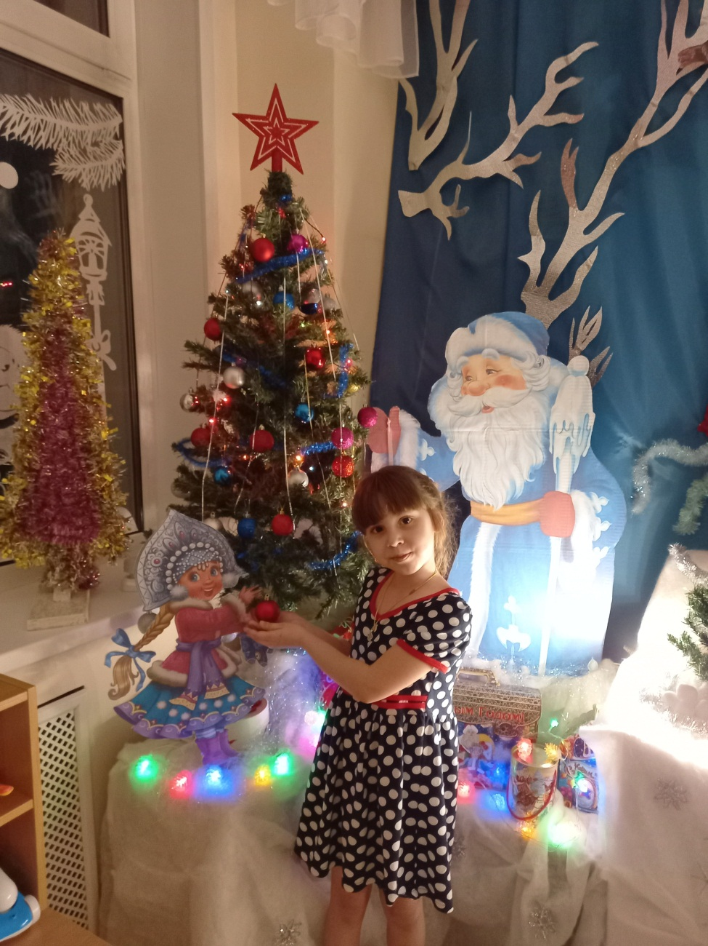
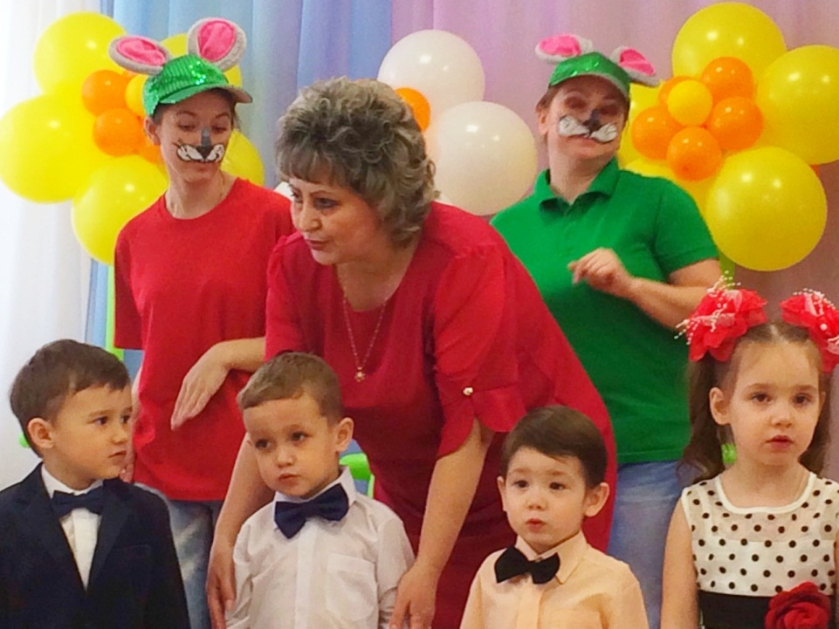
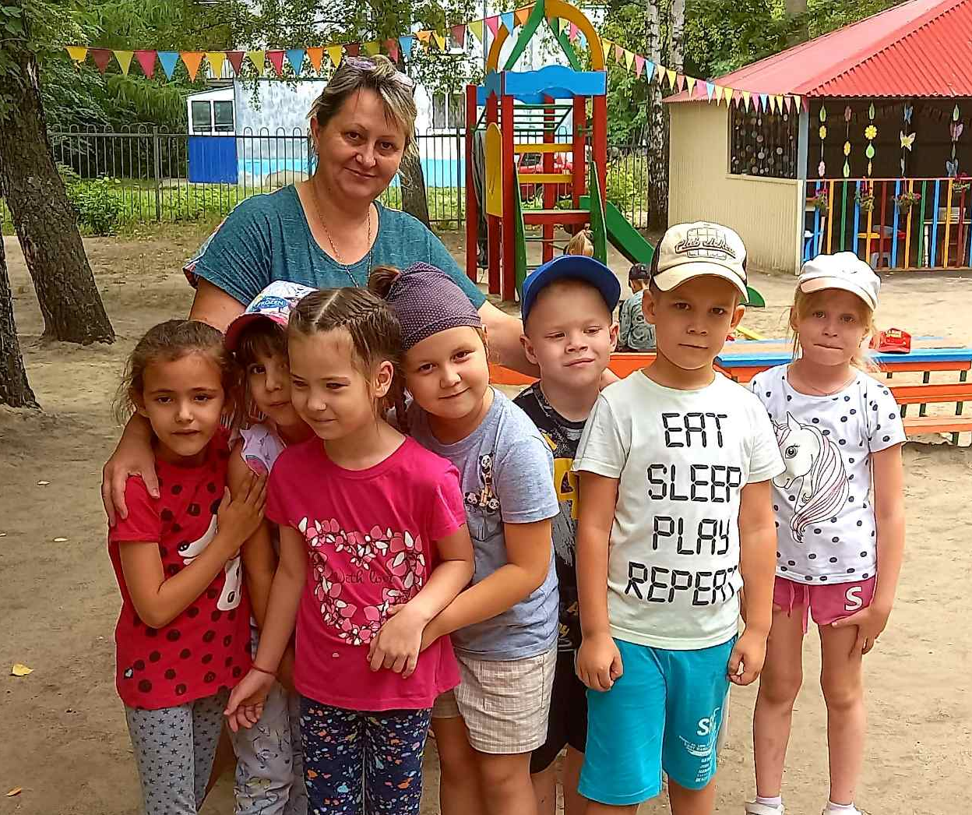
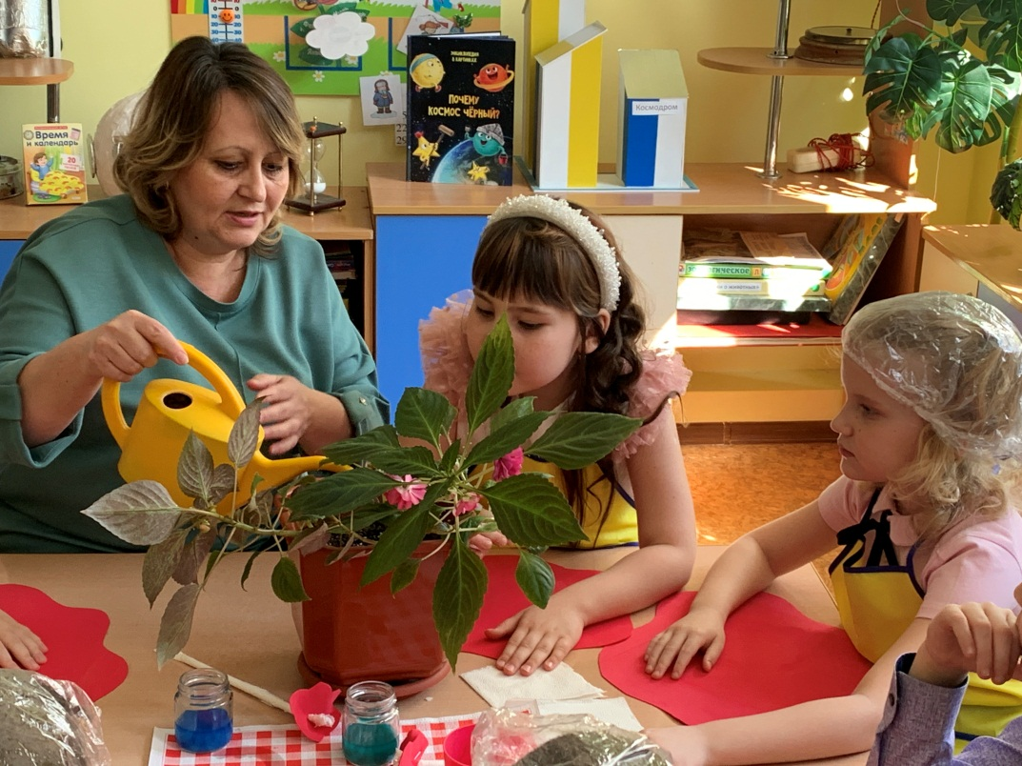
Вот уже более 30 лет я работаю с детьми дошкольного возраста.
За это время мы с моими малышами многому научились друг у друга.

Slide 4
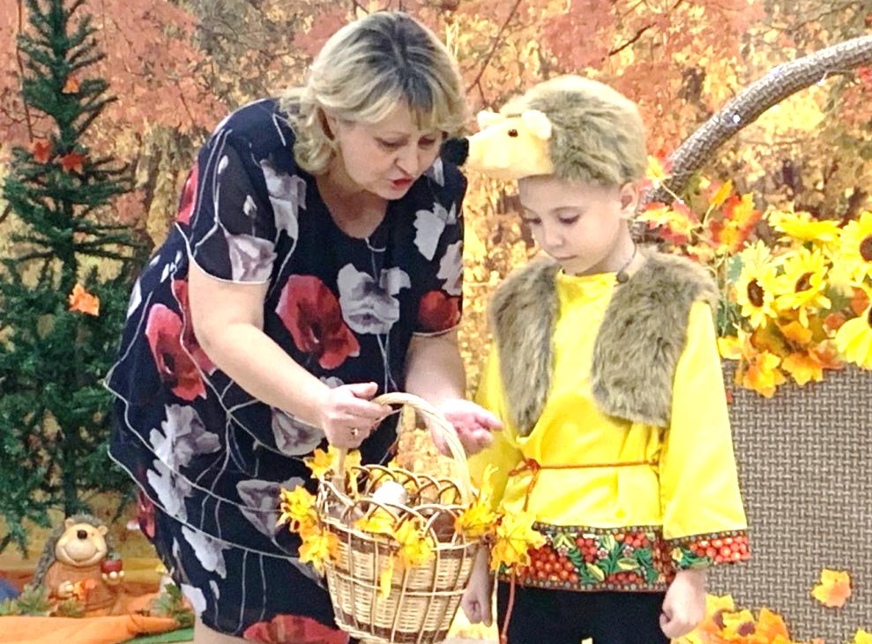
Относительно недавно я открыла для себя сказкотерапию. Этот мощный инструмент, ставший для меня педагогической находкой, является моим индивидуальным стилем профессиональной деятельности.

Slide 5
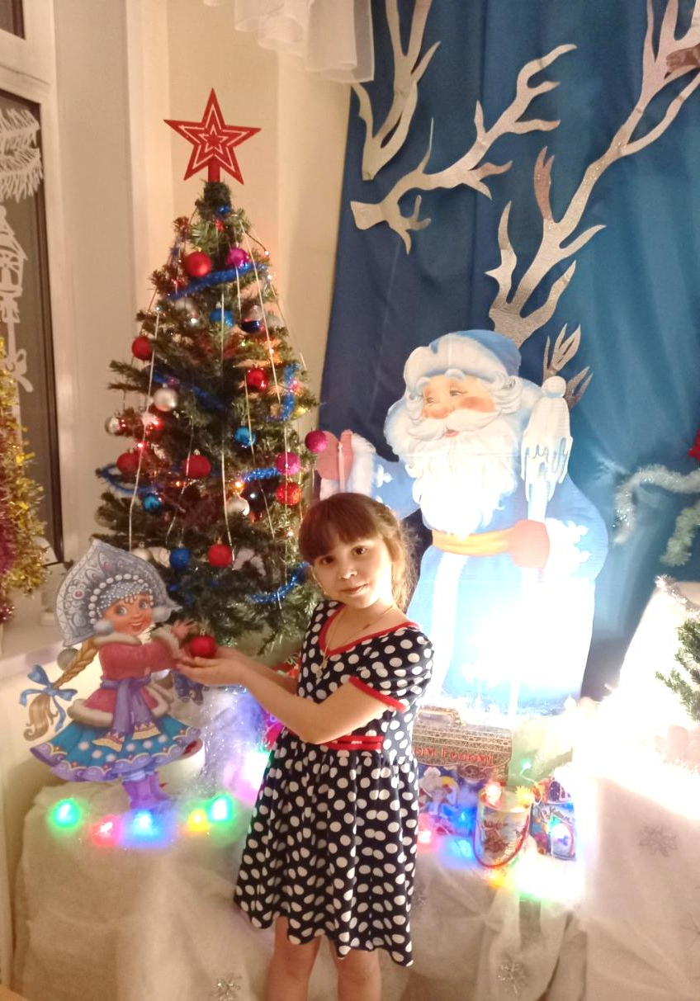
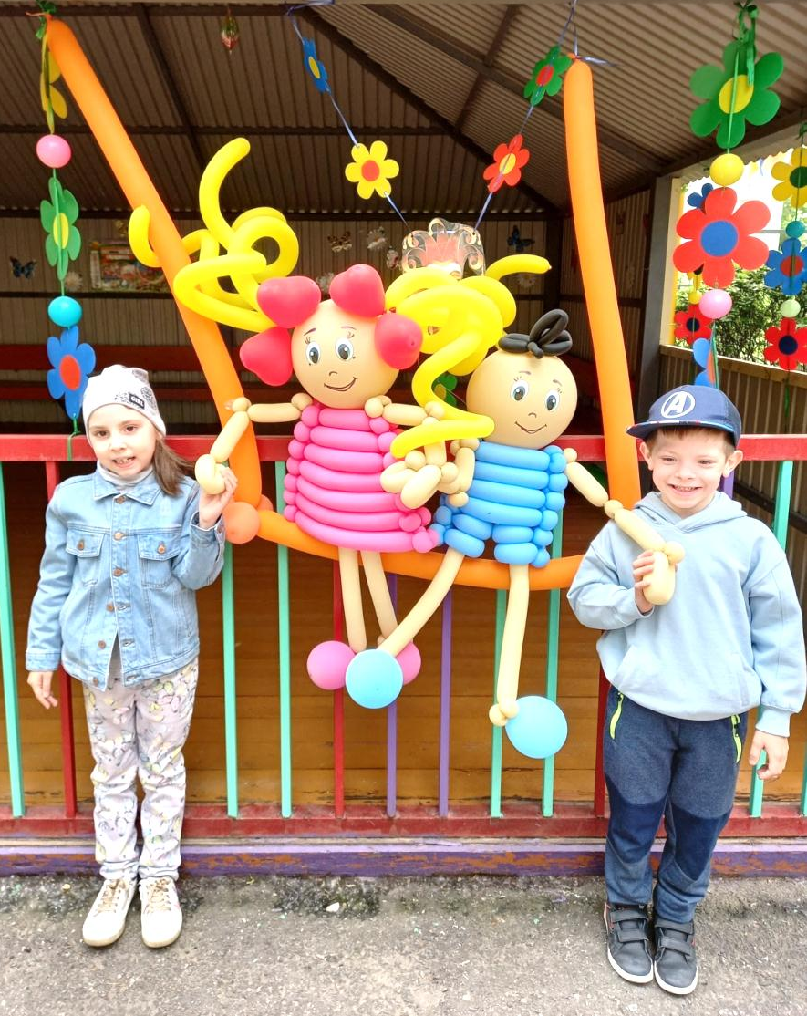
Используя в своей работе игровые тренинги сказкотерапии, я легко нахожу общий язык с каждым воспитанником и добиваюсь высокой результативности со всеми жителями Дошкольного мира.

Slide 6
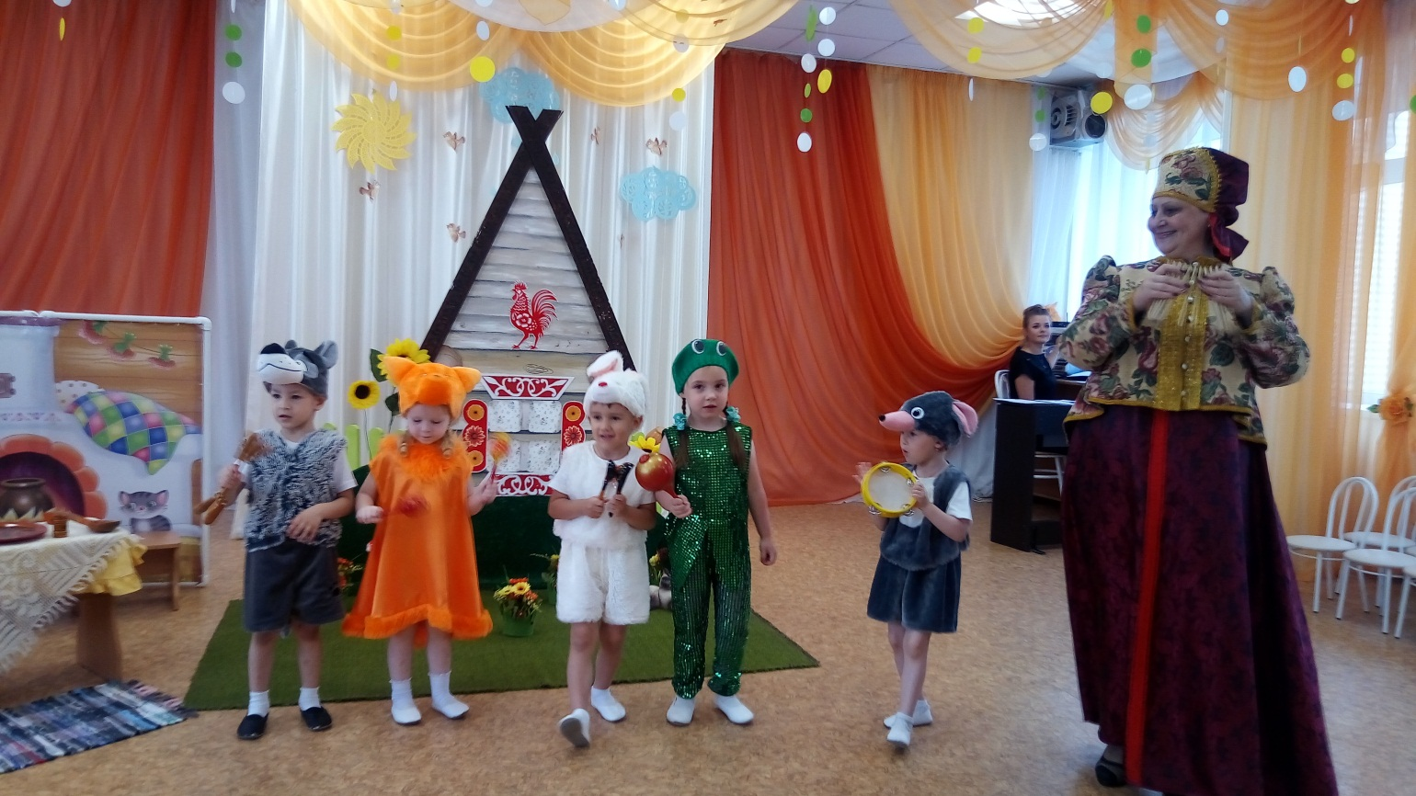
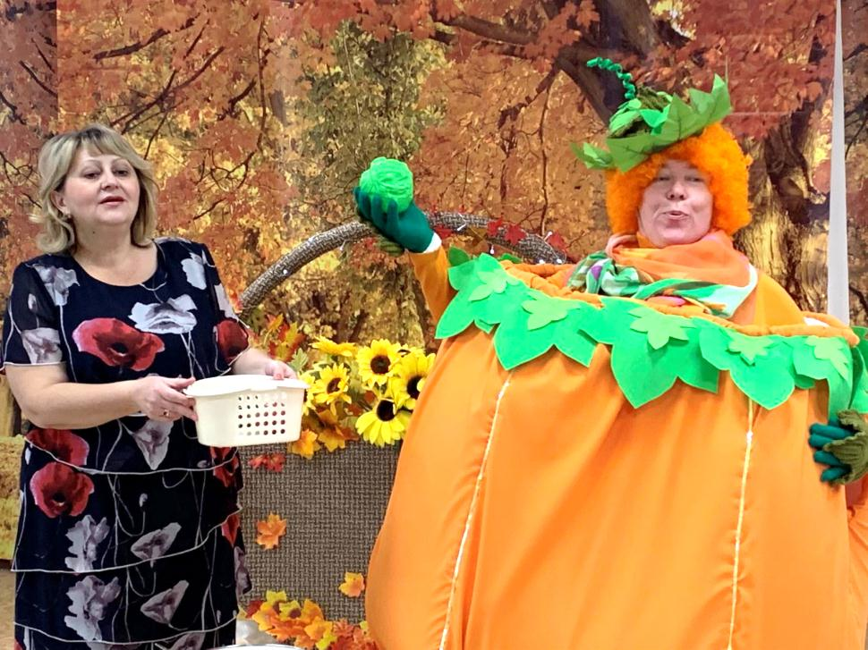
Сказка сопровождает ребенка с первых дней его жизни.
Она ведет его за руку, учит не бояться трудностей, добиваться цели, знакомит
с неизведанным,
учит верить в себя.

Slide 7
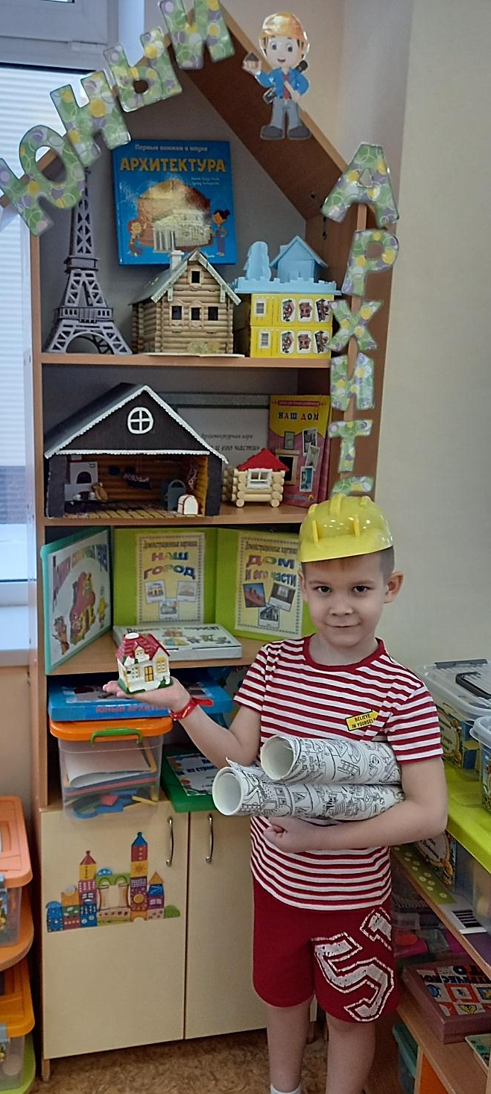
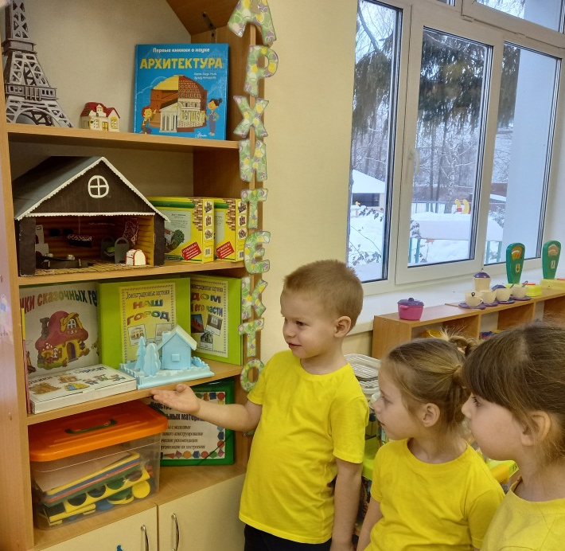
Одно из приоритетных направлений в работе нашего детского сада – знакомство с архитектурой и ландшафтным дизайном. Казалось бы: при чем здесь сказка? Но ведь именно она – сказка, помогла мне найти свое направление работы

Slide 8
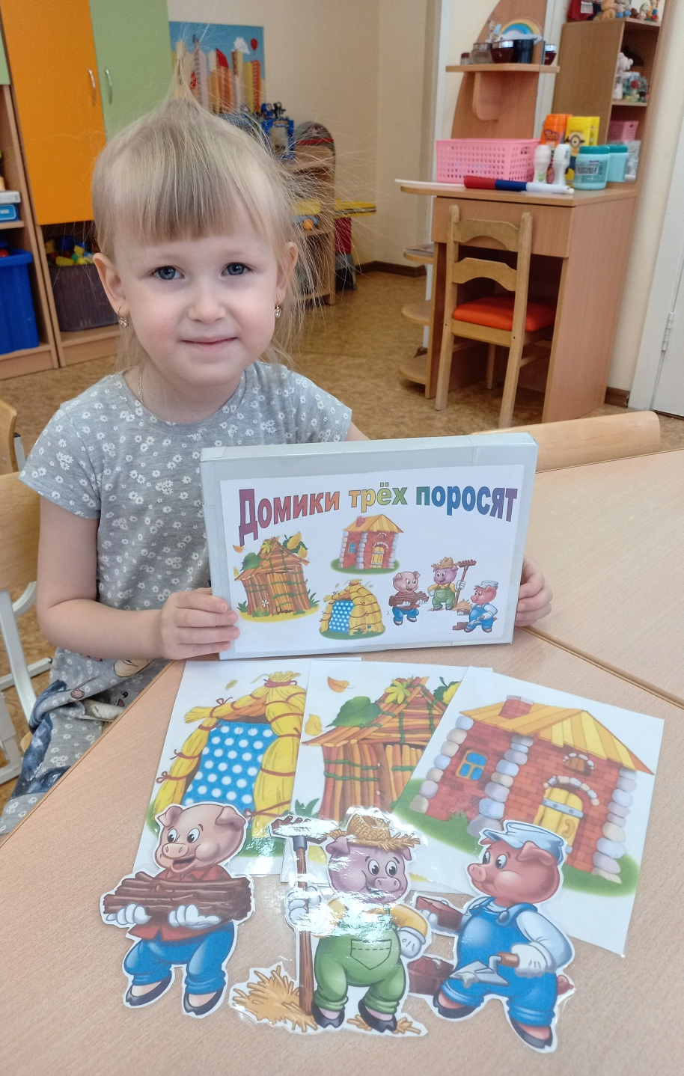
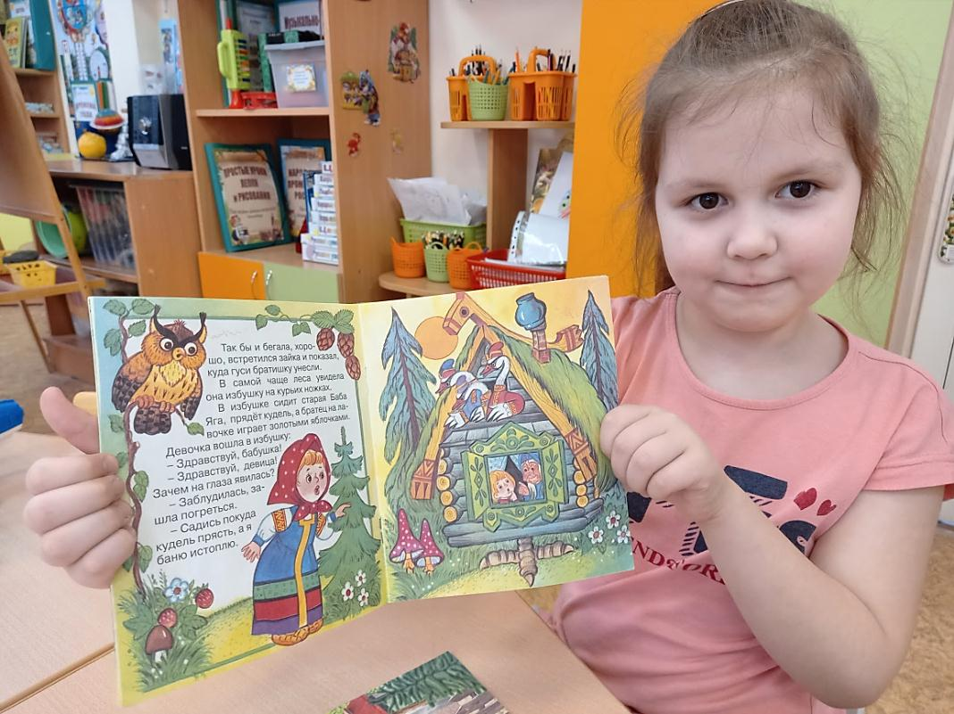
Как-то раз, путешествуя с ребятами по сказочному миру, мы заинтересовались сказочной архитектурой.
Так и появилась возможность подойти к вопросу знакомства с архитектурой еще и «со стороны сказки»

Slide 9
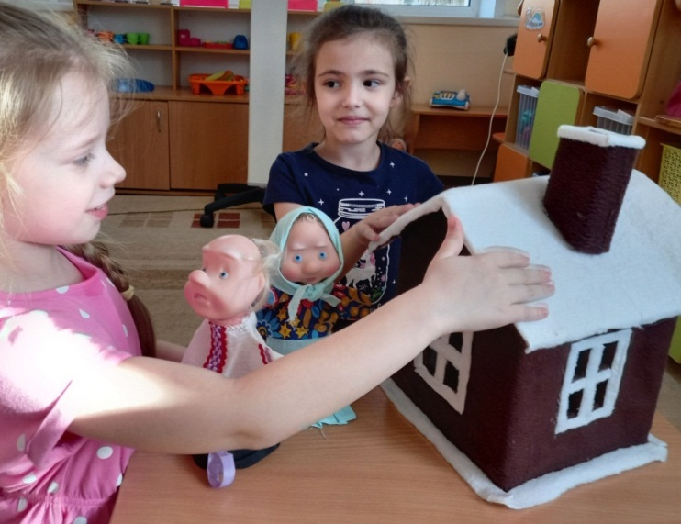
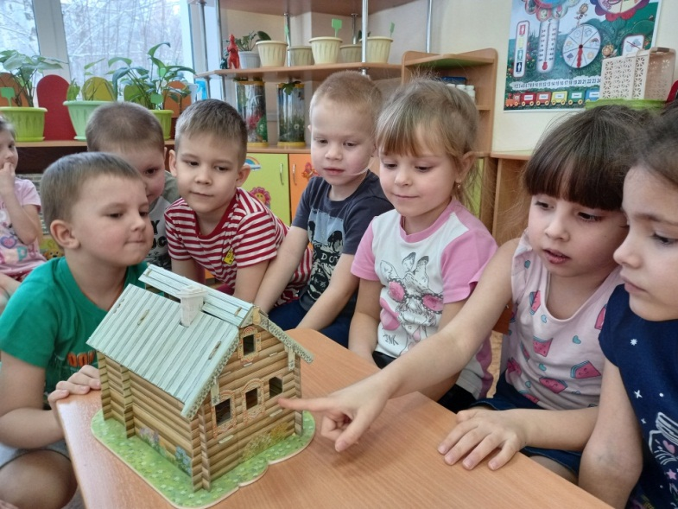
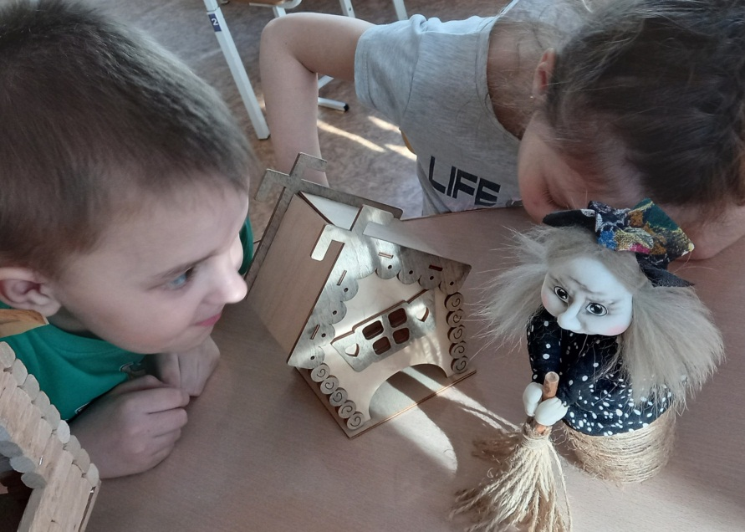
Сказочная архитектура даёт нам возможность представить облик жилищ, описанных в сказках: материал, структуру постройки, эстетическое оформление. Помогает знакомить детей с особенностями работы архитектора, строителя и тд.
На наш взгляд, именно сказочный домик является важным сказочным образом, так как с него начинаются многие сказки.

Slide 10
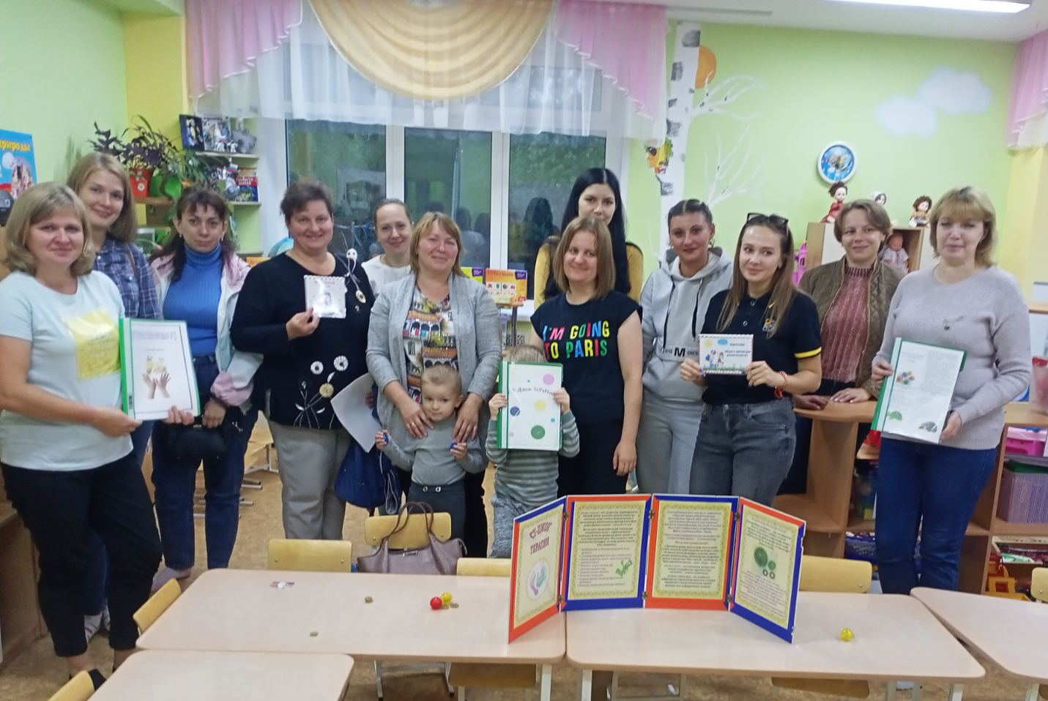
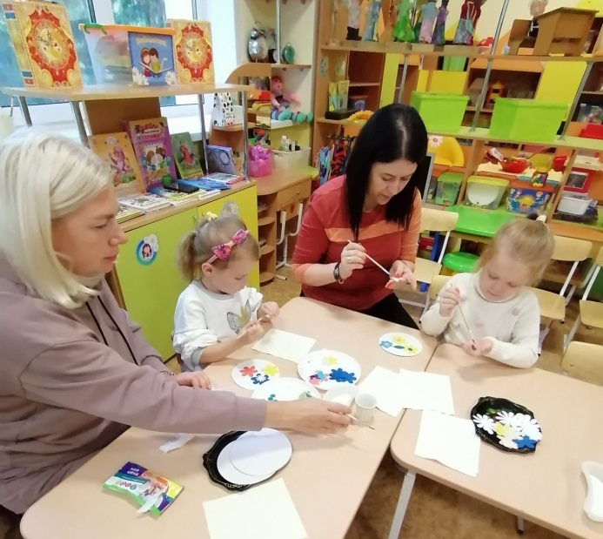
Еще одно важное направление моей работы-это Родительский клуб, которому я уделяю большое внимание.
В тесном сотрудничестве с родителями, у нас родился проект «Сказочная страна». В ходе работы над проектом родители принимали самое активное участие. Проводилось очень много конкурсов и выставок совместных работ. Руками родителей и детей создавалось множество необычных проектов.

Slide 11
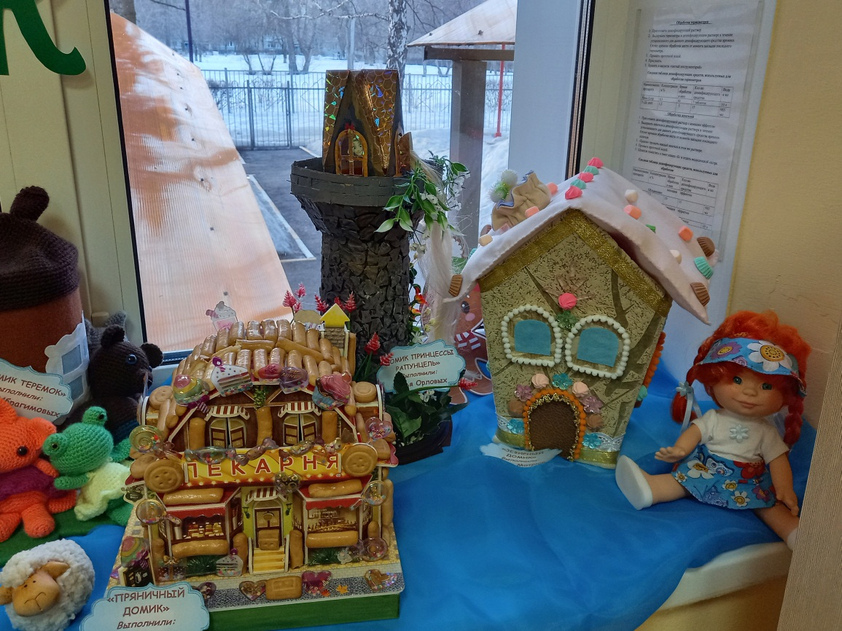
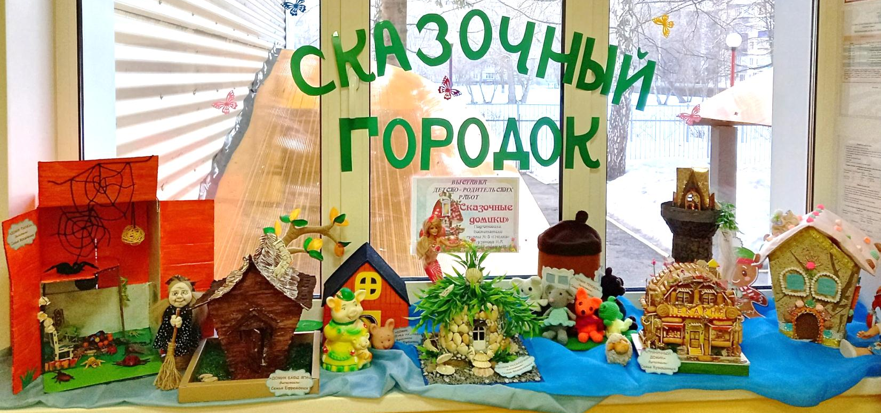
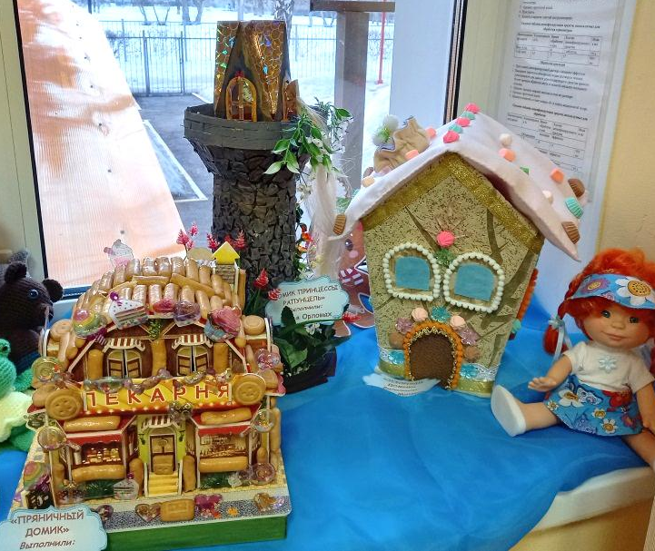
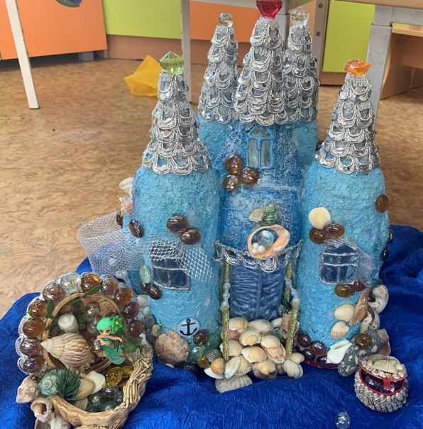
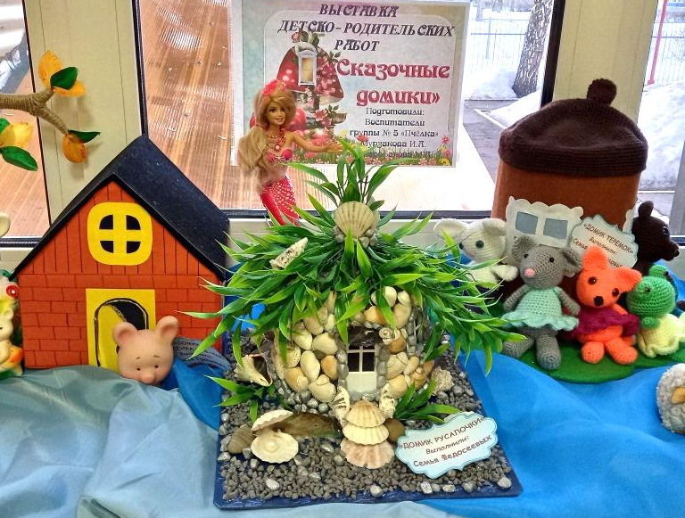
Итогом совместной работы детей, воспитателей и родителей стала выставка детско-родительских работ «Сказочный городок» созданная благодаря творческому воображению детей и взрослых.

Slide 12
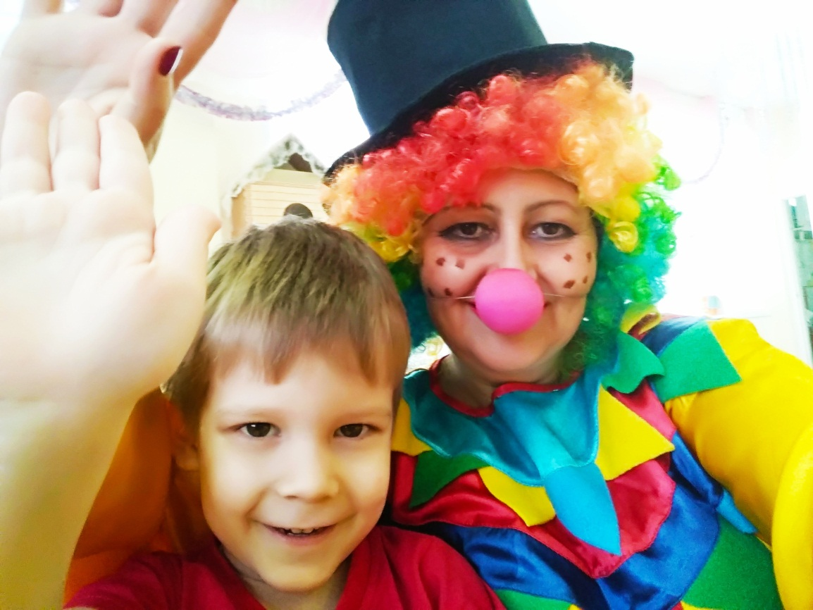
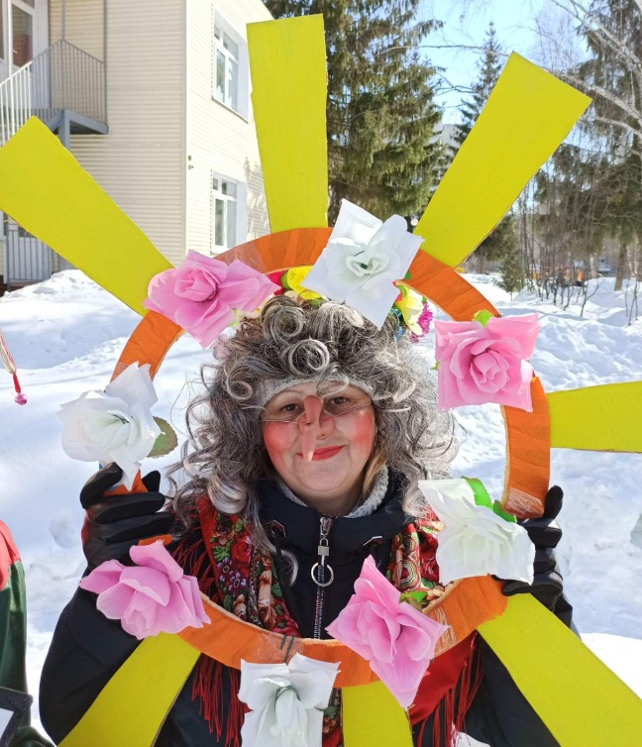
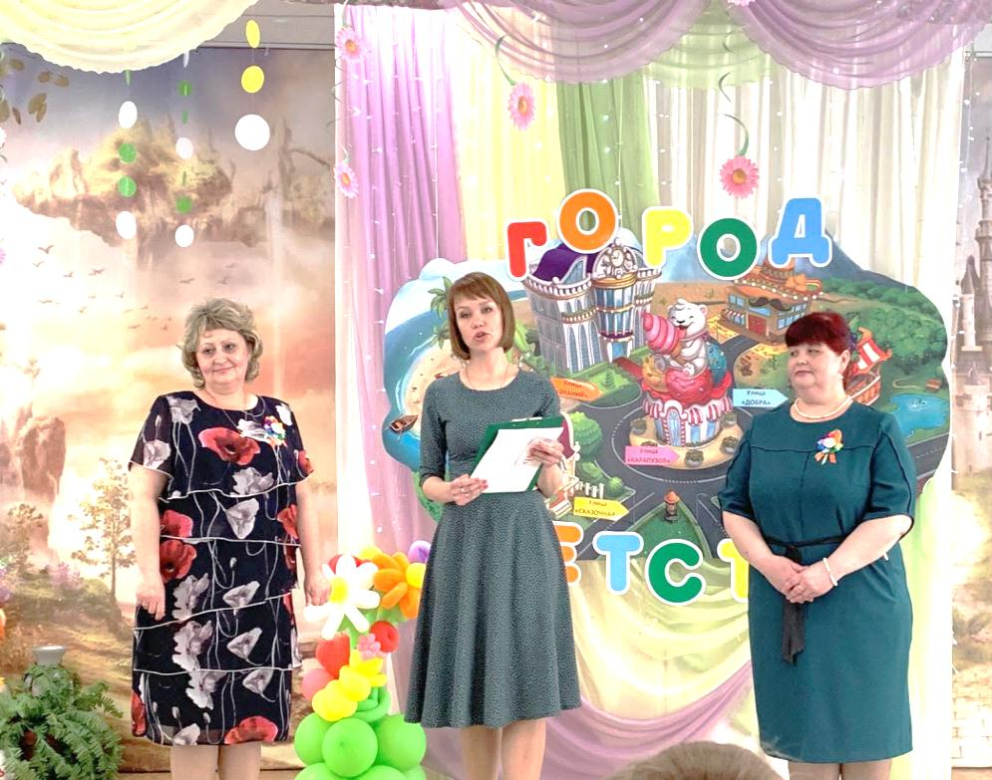
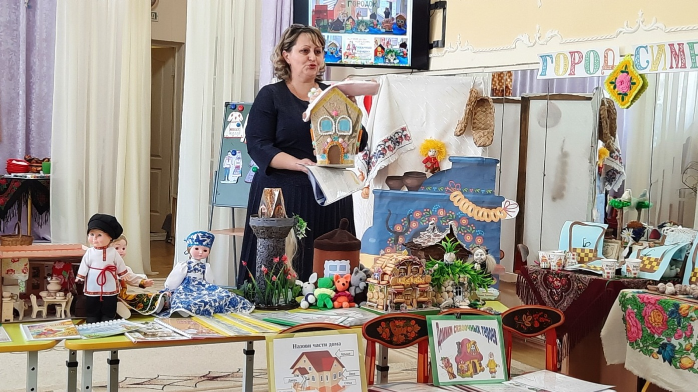
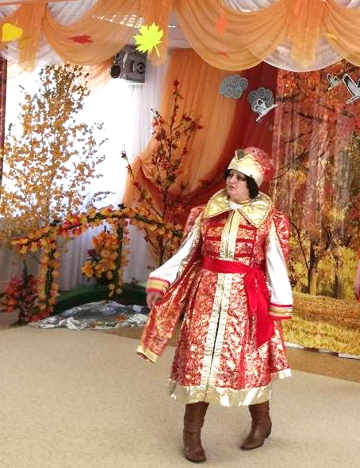
Я люблю свою профессию! Стараюсь сделать все возможное, чтобы в жизни каждого участника образовательного процесса нашлось место сказке.

Slide 13
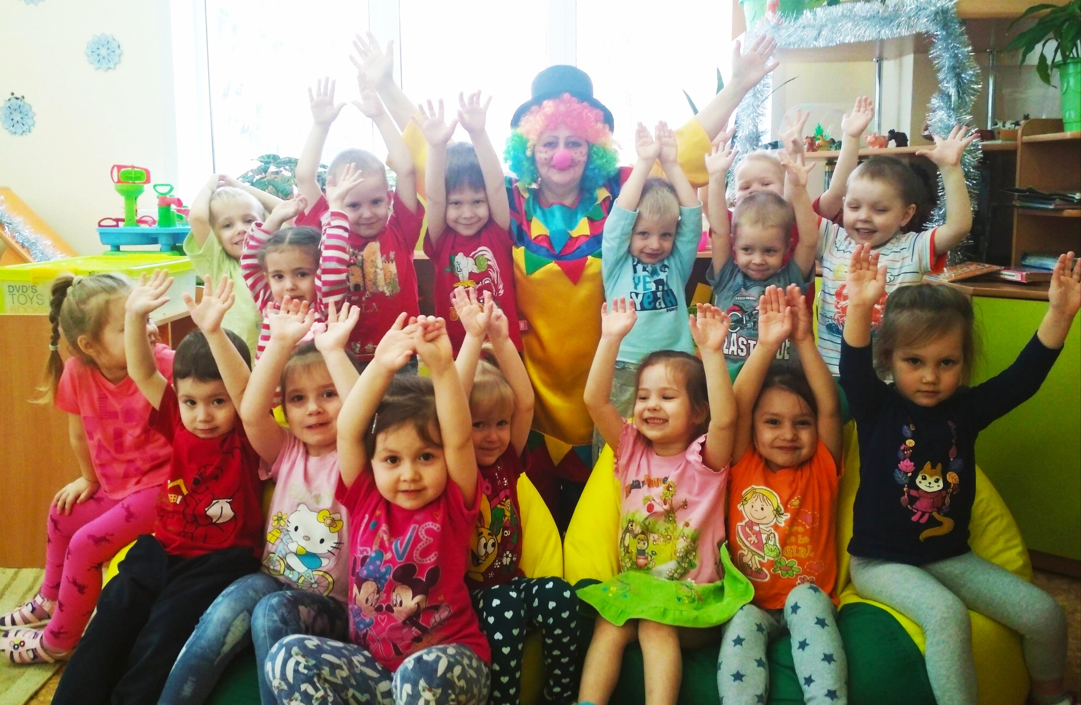
СПАСИБО ЗА ВНИМАНИЕ

